Slide 1
Hold din hud sund ved godt arbejde
PhD, seniorforsker, læge Jojo Biel-Nielsen Dietz
Projektsygeplejerske Anne Marie Topp
Notes:
Minisymposium

Slide 2
Huden

Slide 3
Overhuden

Slide 4
Eksem
Inflammatorisk, kløende hudlidelse
Akut fase: rødme, hævelse, blærer
Kronisk fase: afskalning, fortykket hud, revner
90% af eksemer sidder på hænderne
Hver 10. dansker oplever håndeksem
i løbet af ét år.

Slide 5
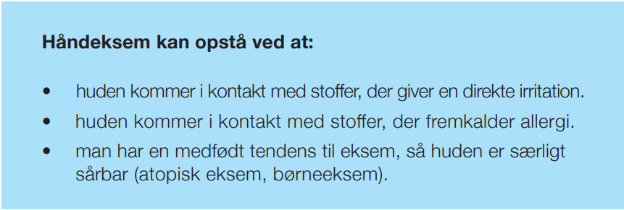
Årsager til håndeksem

Slide 6
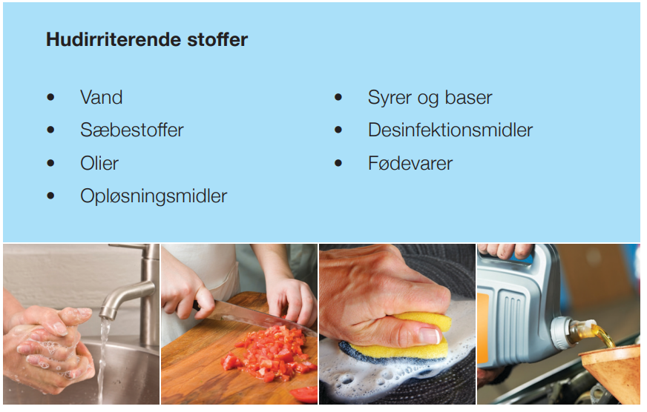
Irritativt kontakteksem
Den almindeligste form
Huden udsættes for en større belastning, end den kan tåle.
Alle kan udvikle irritativt eksem, men nogen tåler en meget større belastning end andre, før de udvikler eksem.
Hvis du har haft børneeksem, har du større risiko for at få irritativt eksem.

Slide 7
Allergisk kontakteksem
Allergi findes hos ca. ¼ af alle med håndeksem.
Hvis du har allergi og kommer i berøring med det pågældende stof, vil du udvikle eksem.
Eksemet kommer ikke med det samme, men typisk efter 1-2 dage.
Nikkel, parfume, konserveringsmidler og gummitilsætningsstoffer.

Slide 9
10 gode råd til at undgå håndeksem
Handsker
1) Brug handsker ved vådt arbejde
2) Handsker anvendes så lang tid som nødvendig, men så kort tid som muligt
3) Handsker skal være intakte, rene og tørre
4) Brug bomuldshandsker under beskyttelseshandsker
Håndvask og håndsprit
5) Vask hænder i køligt vand, skyl og tør dem godt
6) Alkoholbaserede desinfektionsmidler kan anvendes i stedet for sæbevask, når hænderne ikke er synligt snavsede
7) Bær ikke fingerringe på arbejde
Håndcreme
8) Anvend en fugtighedscreme med højt fedtindhold og uden parfume
9) Fugtighedscremen skal fordeles over hele hånden – også på fingre og håndryggen
Fritid
10) Pas godt på hænderne i fritiden, brug handsker ved vådt arbejde i hjemmet, og brug varme handsker udendørs om
vinteren
Notes:
Del 10 gode råd ud

Slide 10
FORSØG MED SUKKERKNALDER
Glas 1:
Put sukkerknalden direkte i vandet
Glas 2:
Smør sukkerknalden ind i håndcreme inden du putter den i vandet
Glas 3:
Put sukkerknalden i en handske inden du putter den i vandet
Noter ned på papiret, hvor længe i tror der går inden sukkerknalden er opløst i hvert glas.
Notes:
Sukkerknald forsøg startes + quiz deles ud

Slide 11
Vælg den rigtige type handsker
Afhænger af arbejdsopgave!
Ved våde aktiviteter skal handskerne være vandtætte
Ved arbejde med hænderne nedsænket i vand bør man have handsker, der har så lang manchet, så håndled også er beskyttede og der ikke trænger vand ned i handsken.
Vælg altid CE mærkede handsker!
Notes:
Handske demonstration

Slide 12
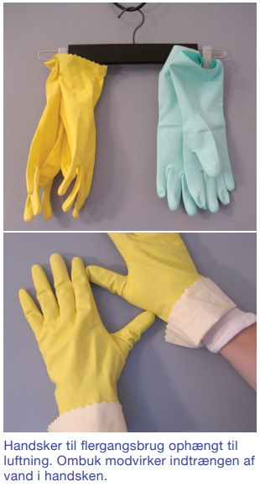
Vælg den rigtige type handsker
Engangshandsker:
Må IKKE genbruges!
Selvom handskerne ser hele ud, kan man risikere at få allergifremkaldende og hudirriterende stoffer på huden, når man tager handsken på igen, og man risikerer den ikke længere er modstandsdygtig
Flergangshandsker:
Kraftigere materiale og velouriseret
Skal hænges med åbningen opad efter brug
Del ikke handsker med andre!

Slide 13
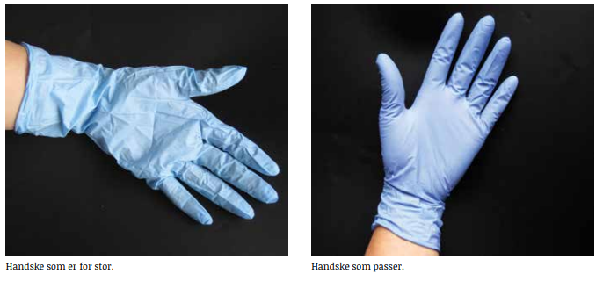
Vælg den rigtige størrelse
Notes:
Handskemåler, find din egen størrelse

Slide 14
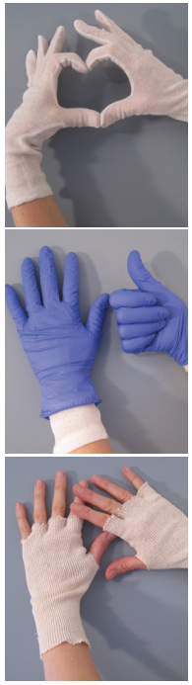
Bomuldshandsker
Handsker holder sveden inde, så hænderne bliver fugtige
Ved langvarig/hyppig handskebrug, kan det give irritation af huden
Bomuldshandsker under beskyttelseshandskerne kan opsuge den ophobede sved i handsken og modvirke irritation af huden.
Når bomuldshandskerne bliver fugtige bør man skifte til et par nye
Notes:
Prøv bomuldshandsker under de handsker der passer

Slide 15
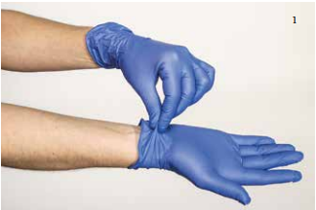
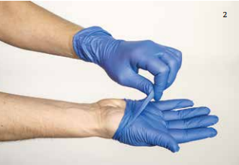
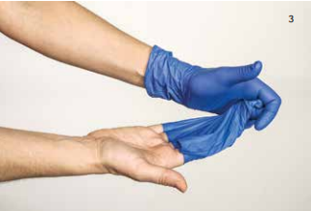
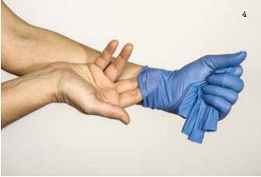
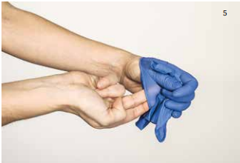
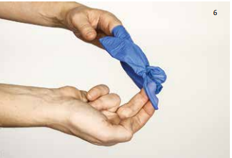
Korrekt aftagning af handsker
Notes:
Demonstration, og prøv selv

Slide 16
10 gode råd om brug af handsker
Handsker skal vælges, så de passer til opgaven
Vælg altid handsker, der er CE-mærkede
Brug handsker i så lang tid, som det er nødvendigt, men i så kort tid som muligt
Handsker skal være hele, rene og tørre indvendigt (det samme bør hænderne være)
Undgå fingerringe og lange negle inde i handsken
Brug bomuldshandsker inden under beskyttelseshandsken
Handsker til flergangsbrug er personlige
Engangshandsker er handsker til én gangs brug
Vælg den rigtige handskestørrelse
Vær omhyggelig med at tage handskerne af uden at berøre handskens yderside. Herved undgås kontakt med stoffer, der kan give allergi eller irritation af huden
Notes:
Del 10 gode råd om handsker ud

Slide 17
OBS man kan være allergisk overfor handsker
Latex:
Forebyg latex allergi ved at bruge ikke-pudrede handsker med et lavt indhold af latexprotein.
Personer med håndeksem bør ikke anvende latexhandsker! Brug i stedet syntetisk gummi eller vinyl
Gummikemikalier:
Tilsættes handsken, så den bliver mere elastisk og holdbar.
Kan undgås ved at bruge: Acceleratorfri engangshandsker

Slide 18
Håndvask
Gør hænderne våde, inden du kommer sæbe på
Brug lunkent vand
Brug parfume-fri sæbe
Skyl sæben helt af
Tør hænderne grundigt
Bruger du engangspapirhåndklæde, så dup hænderne tørre i stedet for at gnide papiret hen over huden.
Udskift håndvask med håndsprit, hvis dine hænder ikke er våde eller synligt snavsede.

Slide 19
PAUSE
5 minutter

Slide 20
Håndsprit
Brug håndsprit med tilsat glycerin / glycerol
Bør være uden klorhexidin
Bør være parfume-fri

Slide 21
Undlad fingerringe på arbejdet
Lange negle og fingerringe kan slide på handskematerialet
Der kan samle sig sæberester og fugt under ringene

Slide 22
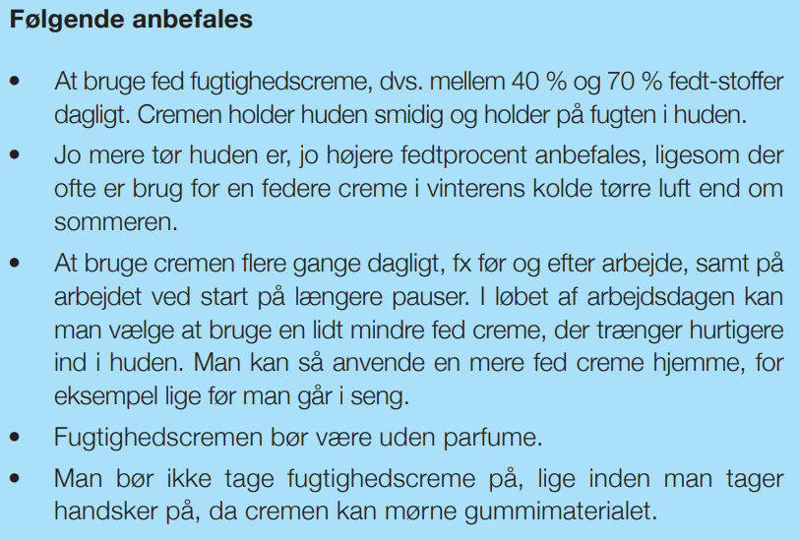
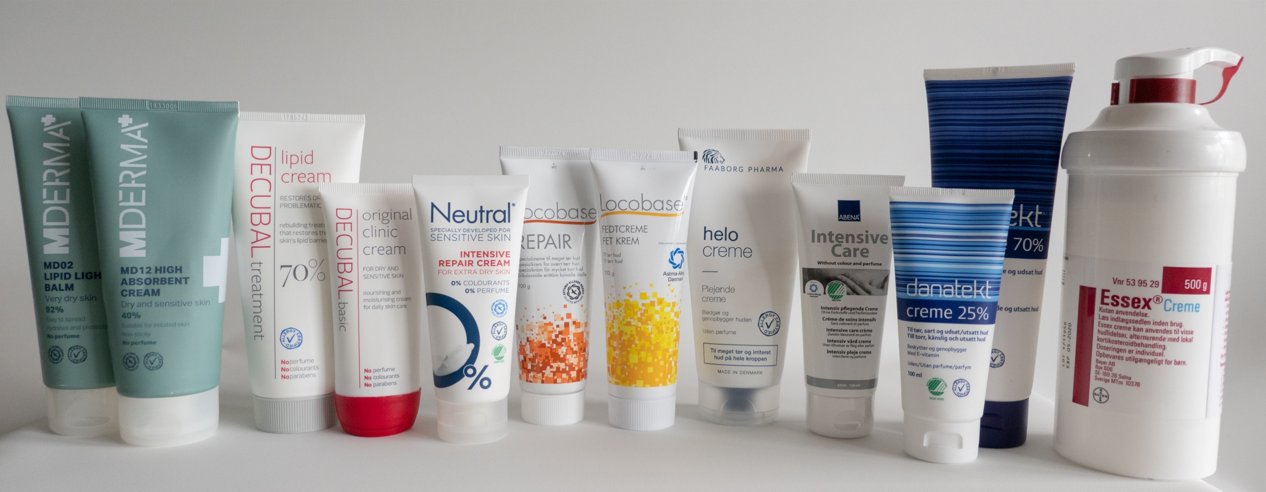
Håndcreme
Notes:
Kig på deres prøver og se på fedtindhold.
Del fedtindholdcreme frem

Slide 23
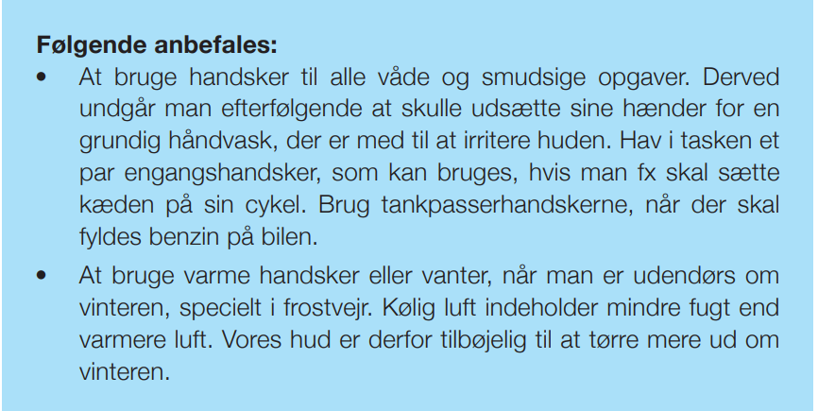
Gode vaner uden for arbejdet!

Slide 24
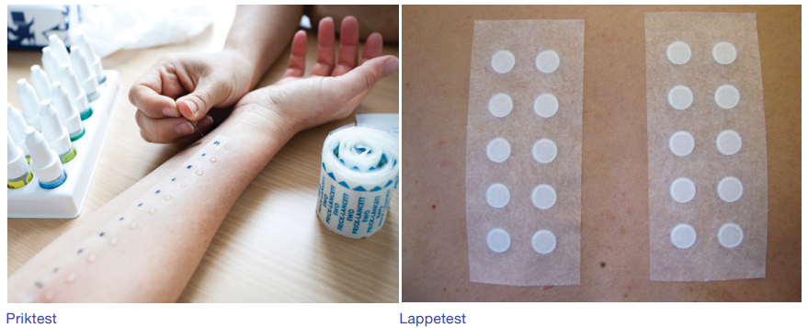
Håndeksem – hvad nu?
Man kan ikke umiddelbart se, hvad der er årsag til at man har fået håndeksem.
Derfor er det vigtigt at blive undersøgt af en hudlæge tidligt i forløbet.
Lægen undersøger for allergier med lappetest og eventuelt priktest.

Slide 25
Behandling
Eksem skal behandles hurtigt og effektivt for at modvirke, at der opstår betændelse eller vedvarende eksemforandringer.
Førstevalg er typisk binyrebarkhormoncreme, der ofte bringer eksem udbruddet til ro på få dage.
Når eksemet er i ro aftrappes behandlingen langsomt.
Sideløbende fugtighedscreme er en vigtig del af behandlingen.

Slide 26
Er det arbejdsbetinget?
Hvis du har mistanke om, at dit eksem skyldes dit arbejde, bør du tale med din læge om det.
Din læge har pligt til at melde det til Arbejdsmarkedets Erhvervssikring (AES).

Slide 27
Gode råd om arbejdsbetinget eksem
Lad være med at sige dit job op. Har du svært eksem, så bliv evt. sygemeldt i en periode.
Gem relevante papirer fra læger og myndigheder
Gem kvitteringer på dine udgifter (du kan evt. få pengene igen, hvis eksemet bliver anerkendt som en arbejdsbetinget sygdom)
Forstå, hvad din sygdom betyder for dit arbejde, for dig derhjemme og for fremtiden
Sagsbehandling tager tid. Lad ikke sagen fylde din hverdag.
Vær forberedt på, at ikke alle får medhold i deres arbejdsskadeansøgning

Slide 28
Anmeldelse af hudlidelse som arbejdsskade
Læger har pligt til at anmelde formodede arbejdsbetingede sygdomme.
Du beslutter herefter selv om du ønsker, at AES skal viderebehandle sagen.
Rent praktisk:
AES sender dig et kvitteringsbrev, når anmeldelsen er modtaget.
Du har 7 dage fra modtagelsen, til at angive hvis du ikke ønsker sagen behandlet.
Gem kvitteringsbrevet, for heri beskrives også reglerne for senere genoptagelse af sagen (om nødvendigt)

Slide 29
Anmeldelse og din arbejdsgiver
I forbindelse med sagsbehandlingen vil AES ofte spørge din arbejdsgiver om de påvirkninger, du har været udsat for i dit arbejde.
I så fald oplyser AES også din arbejdsgiver om afgørelsen af arbejdsskaden og i den forbindelse diagnosen for din hudlidelse.
Din arbejdsgiver vil ikke modtage øvrige helbredsoplysninger.
Hvis du bliver tilkendt erstatning, er din arbejdsgiver lovpligtigt forsikret, således at det er forsikringen, der dækker erstatningssummen.

Slide 30
Erstatning
Betingelser for anerkendelse:
Eksemet skal være opstået mens du arbejdede for en arbejdsgiver med hjemsted i DK.
Det skal være opstået på grund af arbejdet.
I nogle tilfælde kan du få godtgørelse for varigt mén og/eller erstatning for tab af erhvervsevne. Du kan muligvis også få dækket nogle af dine omkostninger til cremer med videre.

Slide 31
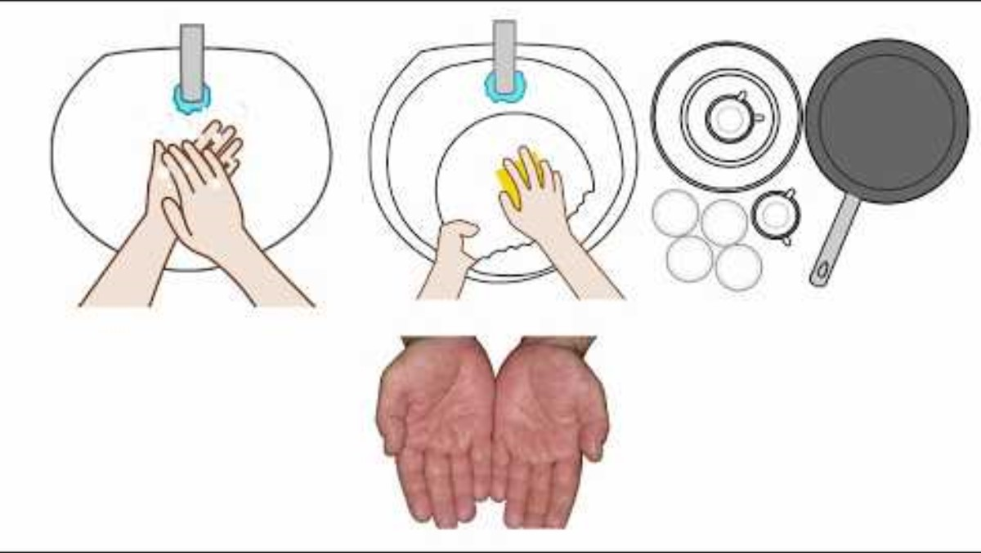
Undgå håndeksem

Slide 32
QUIZ

